Slide 1

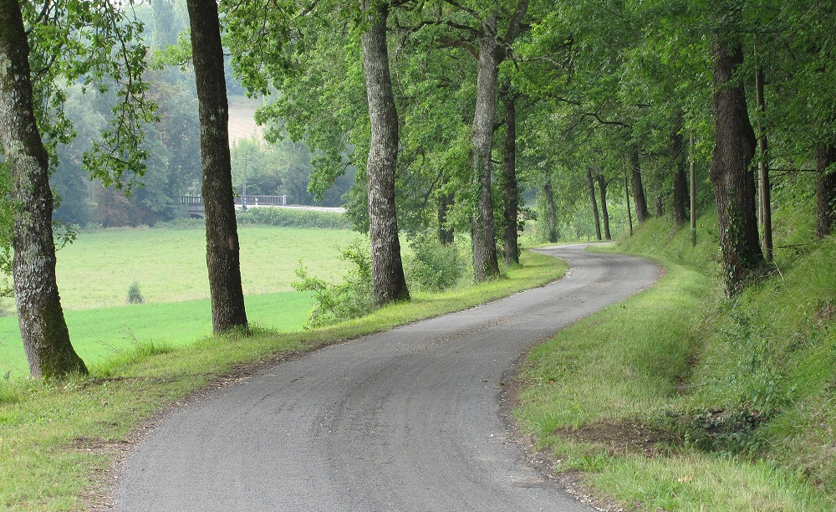
GEPUR *
Collaboration réussie entre
Départements, Villes et Etat
Auteur :
Hugues ODEON – Cerema / DTer Est / laboratoire de Strasbourg
* Gestion et entretien des patrimoines urbains et routiers

Slide 2
Problématique
Problématique
Le réseau routier français :
assure 88% des déplacements de personnes
et 84% des déplacements de marchandises ;
contribue à l’attractivité économique et touristique de la France, et à l’export du savoir-faire des entreprises routières françaises ;
fait partie du patrimoine de la nation.
Les maîtres d’ouvrages :
doivent faire face à des dépenses sociales croissantes, à budget constant, voire en baisse ;
réduisent la part dédiée à la construction, et à l’entretien.
Les gestionnaires ne disposent pas toujours d’outils pertinents pour justifier le budget face à leurs décideurs, en expliquer les choix.
Acteurs
Calendrier
Productions
Conclusions
Notes:
Choix du Grand Est de la France

Slide 3

Problématique
Cotita Est
Acteurs
ASFA
B
GEPUR
Usirf
Villes
Calendrier
Cerema
CG
IDRRIM
L
DIR
Est
Productions
D
Conclusions
3

Slide 4
Problématique
Calendrier
Acteurs
Plénière : 19 IV 2013
Plénière : 1 VII 2014
Plénière : 31 I 2013
Plénière : 1 X 2013
Plénière : 28 III 2014
Plénière :
17 XI 2014
27 Septembre 2012
Calendrier
2012
2013
2014
Etat des lieux (enquêtes)
Evaluation des réseaux
Productions
Rédaction des guides techniques
Stagiaire
Conclusions

Slide 5
Problématique
Problématique
Problématique
Problématique
Productions
Les productions du groupe GEPUR sont les suivantes :
un état des lieux des pratiques en entretien routier dans le Grand
  Est, reposant sur trois enquêtes (sept. 2012 à juin 2013);
une évaluation par chaque maîtrise d’œuvre de son réseau ;
des guides techniques définissant la démarche à mettre en œuvre
  pour optimiser l’entretien routier de son réseau (en cours
  de rédaction) ;
Un Livre blanc à destination des politiques.
Des articles ou interventions :
Bitume Info n° spécial 3, p.17
Assemblée générale de l’ATSTD, Nanterre, 20 XI 2013
GEPUR : état des lieux initial (2014), RGRA n°920, avril-mai, pp. 71-73
GEPUR : démarche originale et méthode collective (2014), RGRA n°922, août-sept, pp. 37-40
Congrès IDRRIM, Lyon, 8 X 2014
CoTITA Est, réunion plénière, Nancy, 2 XII 2014
Acteurs
Acteurs
Acteurs
Acteurs
Calendrier
Calendrier
Calendrier
Productions
Productions
Conclusions
5

Slide 6
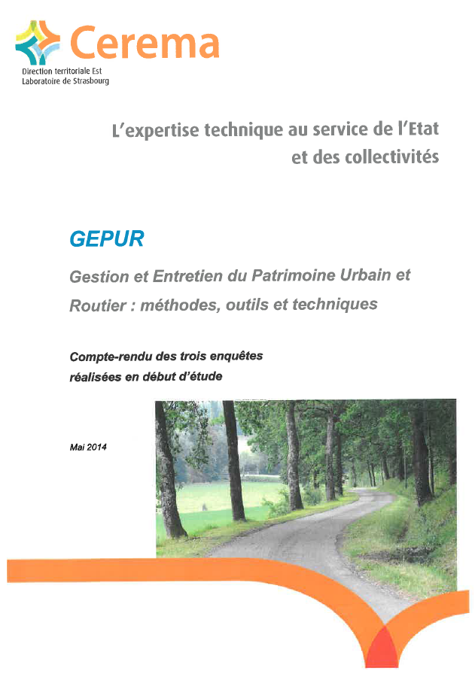
Problématique
Production 1 : état des lieux
Trois enquêtes ont été réalisées :
La première, adressée aux seuls membres
du groupe, visait à établir un état de lieux
des outils et méthodes utilisés par chaque
maître d’œuvre pour gérer son réseau
routier ou viaire.
La deuxième, adressée également aux
membres du groupe, visait à évaluer la
perception des travaux réalisés par les
entreprises, du point de vue des gestionnaires.
La troisième, adressée aux entreprises de la zone d’étude, visait à évaluer la perception de la commande publique, du point de vue des entreprises.
Acteurs
Calendrier
Productions
Conclusions

Slide 7
Problématique
Enquête n°1 : états des lieux des méthodologies
Acteurs
Longueur moyenne : 375 km
Longueur moyenne : 3686 km
Calendrier
Villes |  | Départements
10 | Nombre de réponses | 7
40% | Document stratégique | 71%
60% | Banque de données | 100%
60% | Outil de diagnostic | 43%
30% | Démarche de programmation | 57%
Productions
Conclusions

Slide 8
Problématique
Enquête n°2 : avis des maîtres d’œuvre – attente vis-à-vis des entreprises
Acteurs
Calendrier
Productions
Enquête n°3 : avis des entreprises
« La stratégie des collectivités apparaît peu lisible à moyen et long terme, tant en investissement qu’en entretien,
ce qui nuit à l’organisation des moyens des entreprises. »
Conclusions

Slide 9
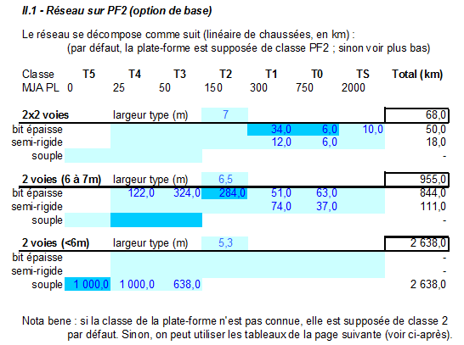
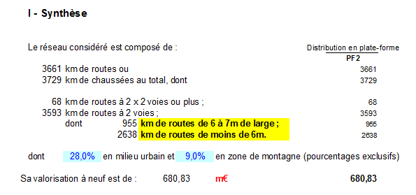
Problématique
Production 2 : Estimation des réseaux
Départements
Acteurs
Calendrier
Productions
Conclusions

Slide 10
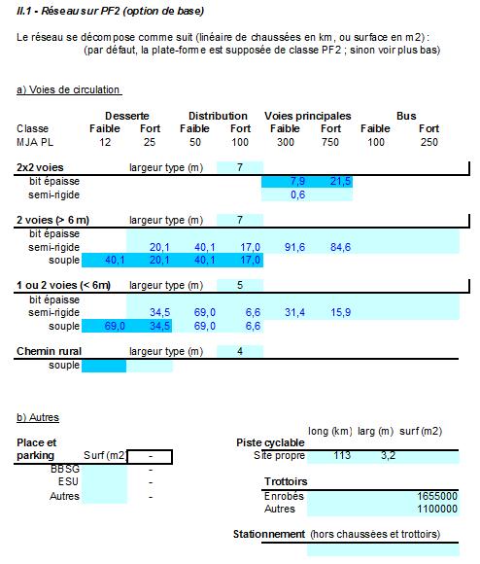
Problématique
Villes
Acteurs
Calendrier
Productions
Conclusions

Slide 11
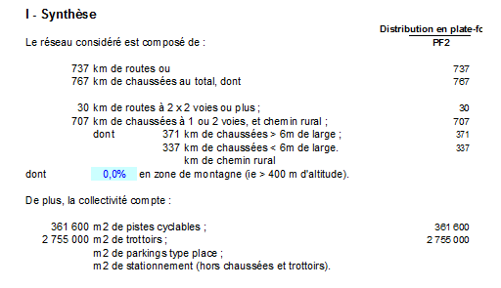
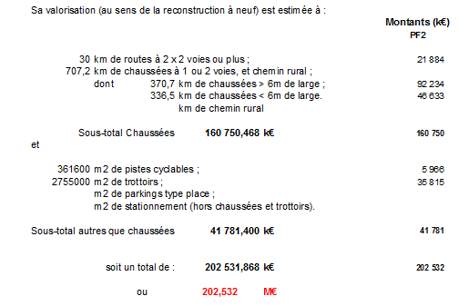
Problématique
Acteurs
Calendrier
Productions
Conclusions

Slide 12
Problématique
Production 3 : Guides techniques
GEPUR a entrepris un travail de rédaction de guides techniques décrivant la méthodologie à suivre pour assurer une programmation des travaux d’entretien sur son réseau routier.
Cette rationalisation doit permettre au gestionnaire de :
- mettre en œuvre une méthodologie éprouvée et partagée ;
dialoguer avec le décideur sur la base de données robustes.
Le travail se fait en deux sous-groupes : départements et villes, en raison de spécificités propres à chacun.
Les guides devraient être publiés en 2015.
Acteurs
Calendrier
Productions
Conclusions

Slide 13
Problématique
Départements
Acteurs
Plan du Guide technique :
1 – Préambule
2 – Principes de la démarche
3 – Etat des lieux
4 – Méthode de hiérarchisation d’un réseau
5 – Définition de niveaux de service
6 – Evaluation de l’état du patrimoine
7 – Méthodologie et techniques d’entretien
8 – Notice explicative
9 – Stratégie
10 – Elaboration du budget
Annexes : fiches techniques (en cours de validation par la profession)
Calendrier
Productions
Conclusions
13

Slide 14
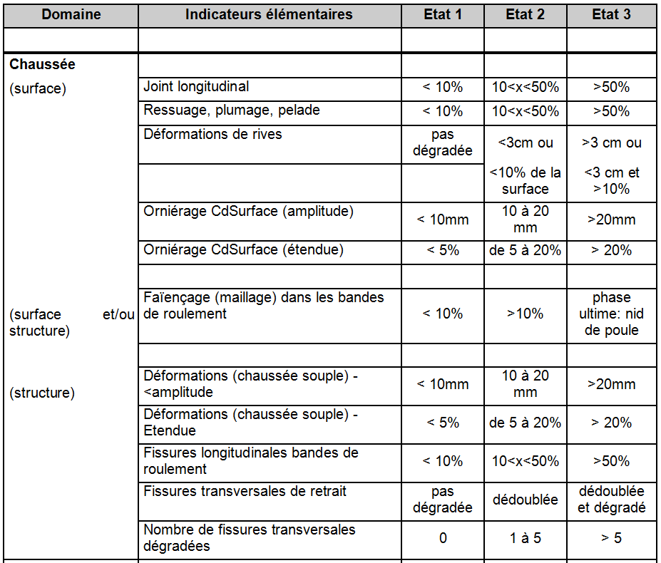
Problématique
Acteurs
Calendrier
Productions
Conclusions

Slide 15
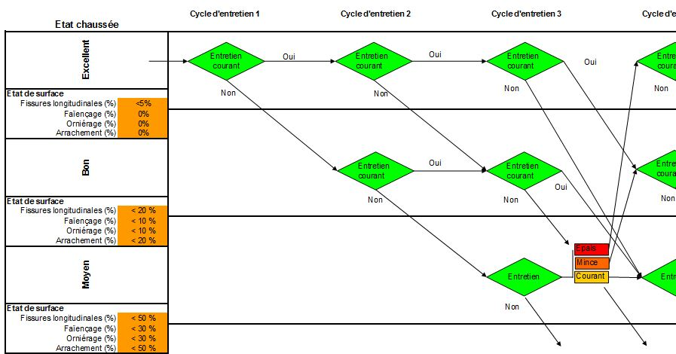
Problématique
Acteurs
Calendrier
Productions
Conclusions

Slide 16
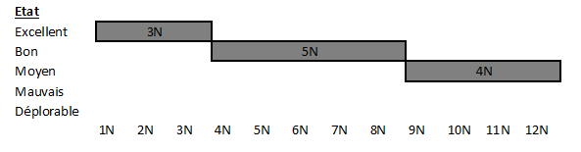

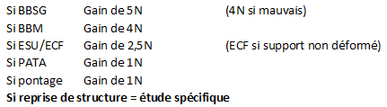
Problématique
Villes
Acteurs
Calendrier
Productions
Conclusions
16

Slide 17
Problématique
Production 4 : Livre Blanc
L’IDDRIM, en complément aux travaux de GEPUR, a rédigé un Livre blanc à destination des décideurs.
Son but : fournir un argumentaire visant à faire comprendre pourquoi il leur faut entretenir leur réseau routier.
1. La route doit être perçue comme objet technique complexe qui se dégrade lentement et qui nécessite un entretien périodique.
2. La route génère aussi des richesses, qui contribue à l’activité économi-que d’une région, tout comme à son attractivité ; son entretien mobilise des moyens locaux (vecteur d’emplois).
3. Pour bien gérer cette route, la collectivité doit se doter d’une méthodo-logie rationnelle qui permette le moment venu de faire les choix technico-budgétaires qui s’imposent, en adéquation avec le budget de la collectivité.
Acteurs
Calendrier
Productions
Conclusions

Slide 18
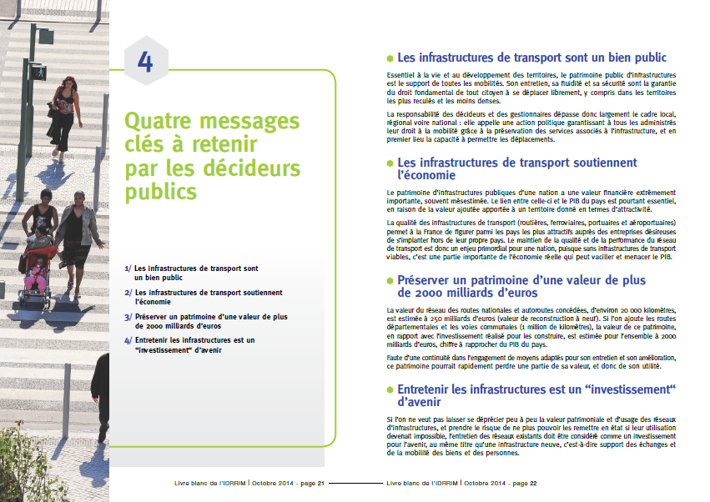
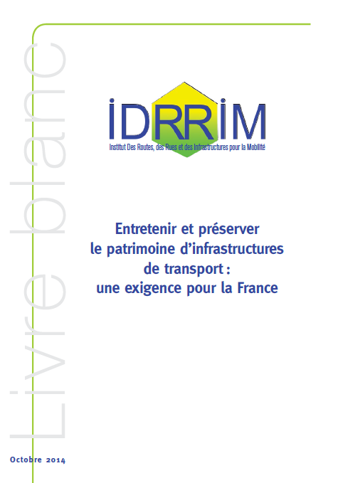
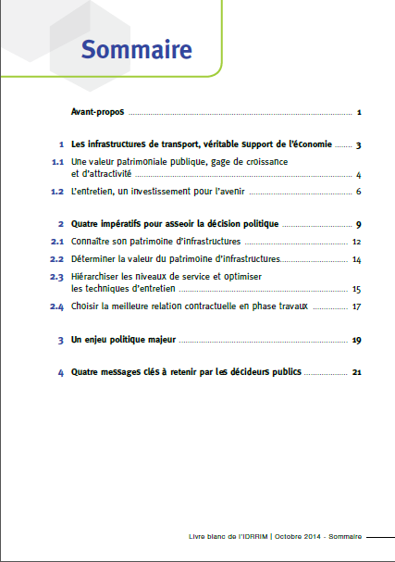
Problématique
Acteurs
Calendrier
Productions
Conclusions
18

Slide 19
Problématique
Conclusions
GEPUR est un groupe de travail issu d’un partenariat original, initié par l’IDRRIM et l’USIRF, qui réunit sous l’égide de la Cotita Est :
- des représentants de conseils généraux du Grand Est ;
- des représentants de villes du Grand Est,
avec l’aide d’agents du Cerema.
Le but est de produire une méthodologie d’entretien des réseaux routiers inter-urbains et urbains, destinée aux gestionnaires,
dans le but de les aider à optimiser l’entretien de leur réseau,
et de pouvoir dialoguer de façon constructive avec leurs élus.
Un Livre blanc, destiné aux élus, est venu compléter ce travail.
Le guide technique destiné aux réseaux départementaux devrait être publié mi-2015 ; celui destiné aux réseaux urbains ultérieurement.
Acteurs
Calendrier
Productions
Conclusions

Slide 20
Merci pour votre attention

